Slide 1
AA
Semantisatieverhaal AA:
Jullie weten natuurlijk dat Nederland bekend is om zijn klompen, zijn kaas, de molens en de Deltawerken. En nog wel meer dingen. Maar weten jullie ook dat Nederland bekend is om zijn scheepswerven? Een scheepswerf is de plaats waar schepen gebouwd of gerepareerd worden. In Nederland zijn namelijk veel scheepswerven die heel goed dure en grote jachten kunnen bouwen. Een jacht is een grote boot om voor je plezier mee te reizen. En deze jachten zijn zo luxe, zoveel mooier dan eigenlijk nodig is. Zoveel luxe hebben gewone mensen nog nooit gezien. (als je wilt: link in de dia om even binnen te kijken op een jacht) Er komen dan ook vaak miljardairs, dat zijn mensen die heel veel geld hebben, een miljard euro of meer naar Nederland om te shoppen. Want hier kunnen ze de eigenaar, de persoon van wie iets is, worden van het mooiste jacht ter wereld. Dat betekent het mooiste jacht op de wereld. Deze jachten worden de laatste jaren steeds groter en duurder. Sommige miljardairs geven ook super veel geld uit aan verjaardagsfeestjes: veel dure cadeaus, grote taarten en veel lekker eten. Als ik miljardair was, zou ik wel een keer een taartengevecht willen houden op een feestje. Iedereen bekogelen met taart. Bekogelen met betekent spullen gooien naar iets of iemand. Een enorme bende zou dat geven natuurlijk. En zonde van al die lekkere taarten. Maar tóch heel leuk!
Notes:
Woordenoverzicht
de eigenaar: de persoon van wie iets is
bekogelen met: spullen gooien naar iets of iemand
luxe: mooier dan nodig
de scheepswerf: de plaats waar schepen gebouwd of gerepareerd worden
de miljardair: iemand die heel veel geld heeft, een miljard euro of meer
het jacht: de grote boot om voor je plezier mee te reizen
ter wereld: op de wereld

Slide 2
Gerarda Das
Marjan ter Harmsel
Mandy Routledge
Francis Vrielink
Week 6 – 8 februari 2022
Niveau AA

Slide 3
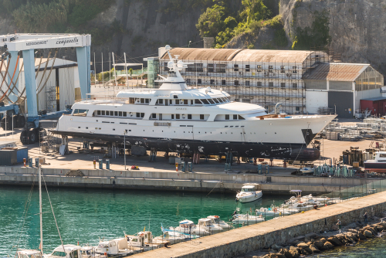
de scheepswerf

Slide 4
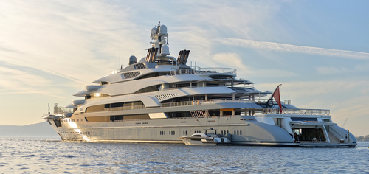
het jacht
l

Slide 5
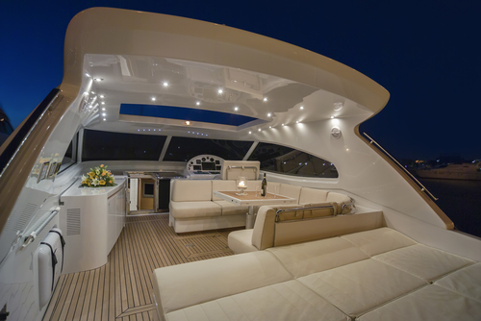
luxe
Nederlandse superjachtbouwers zetten in op groter en groter | RTL Nieuws

Slide 6
de miljardair

Slide 7
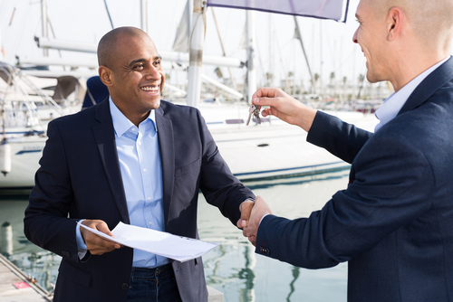
de eigenaar

Slide 8
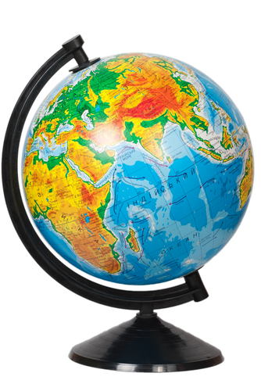
ter wereld
pip
piep

Slide 9
bekogelen met

Slide 10
Op de woordmuur:

Slide 11
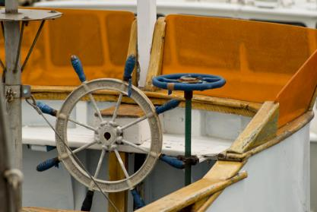
luxe
eenvoudig
= mooier dan nodig
In Nederland worden de laatste jaren veel luxe jachten gebouwd.
= zonder overdaad of vertoon
Vroeger waren de bootjes heel eenvoudig.

Slide 12
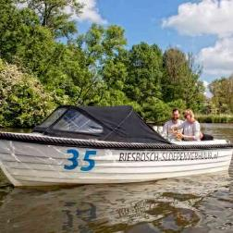
de eigenaar
de huurder
= de persoon van wie iets is
Hij is de eigenaar van een prachtig jacht.
= iemand die iets gebruikt en daar een vergoeding voor betaalt
Zij is de huurder van deze boot.
Bron: biesbosch-sloepenverhuur.nl

Slide 13
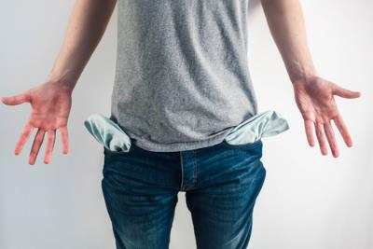
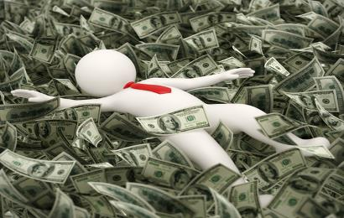
de
de miljardair
armoedzaaier
= iemand die heel veel geld heeft, een miljard euro of meer
Er zijn veel miljardairs die een luxe jacht hebben gekocht.
= iemand die geen geld heeft
Hij heeft nu ook zijn laatste geld uitgegeven. Hij is een armoedzaaier.

Slide 14
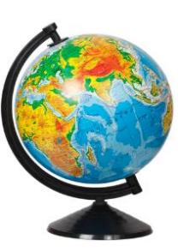
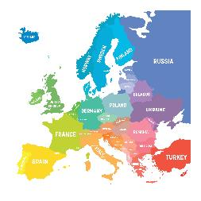
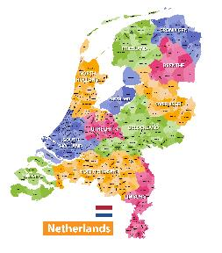
ter wereld
in Europa
= op de wereld
in Nederland
In Nederland bouwt men de mooiste jachten ter wereld.

Slide 15
bekogelen met
= spullen gooien naar iets of iemand
taarten
sneeuwballen
stenen

Slide 16
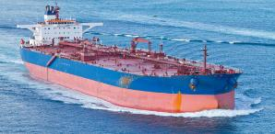
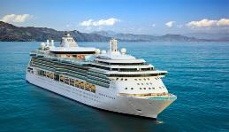
het schip
= de grote boot om voor je plezier mee te reizen
het cruise- schip
het jacht
de tanker

Slide 17
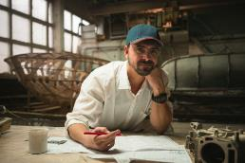
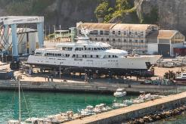
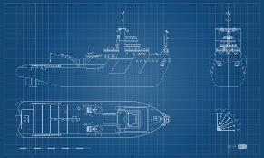
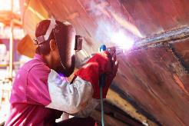
ontwerpen
de scheepswerf
= de plaats waar schepen
gebouwd of gerepareerd worden
de tekening
lassen

